Slide 1
PROYECTO FINAL DE DESARROLLO
DE HERRAMIENTAS
NOMBRE DEL PROYECTO : EDITOR DE NIVELES PRO
INTEGRANTES :
-Chávez Campos Axel Jair
- Josué González Agüero
2018

Slide 2
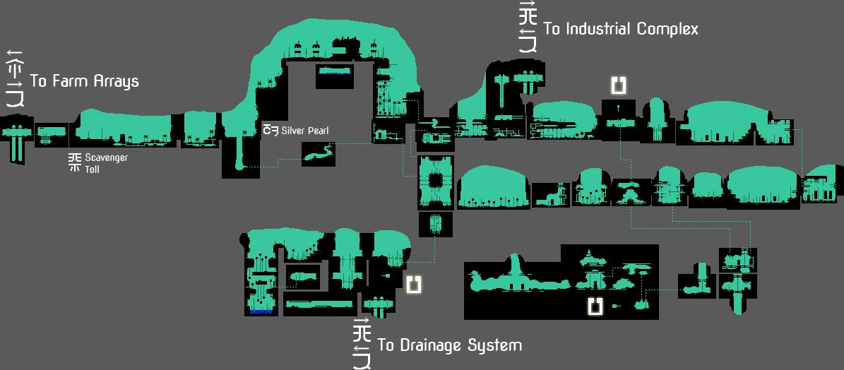
Explicación del Problema

Slide 3
Scene
Proyecto
Room
Colsiion
Asset
Layer Group
Sprite
Single Layer

Slide 4
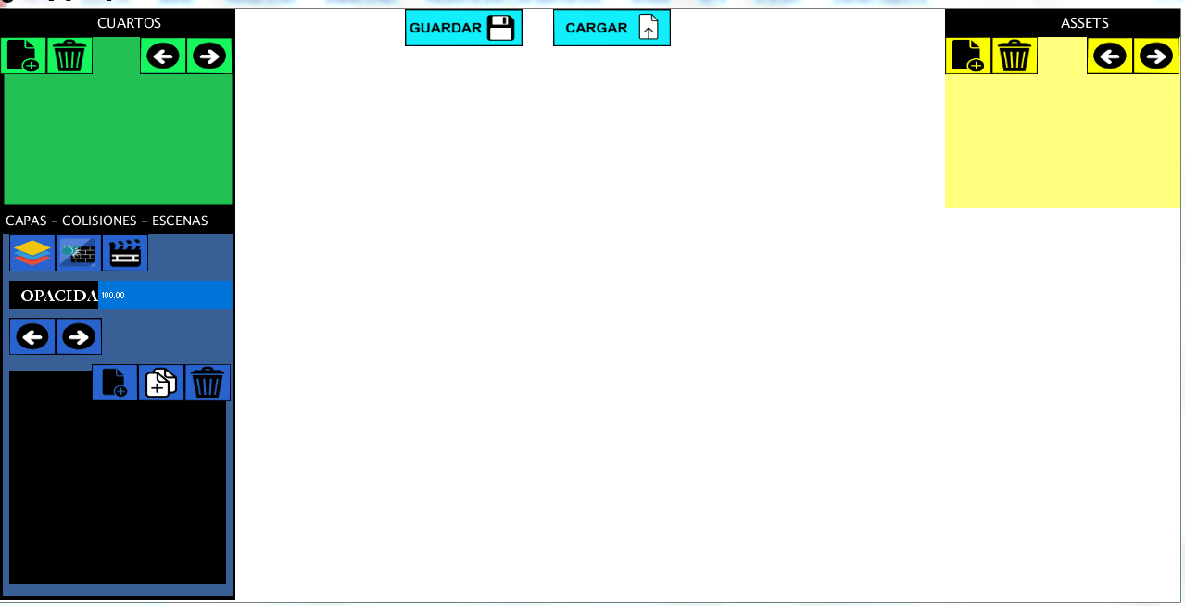
Desarrollo de la Interfaz con Control P5

